Slide 1


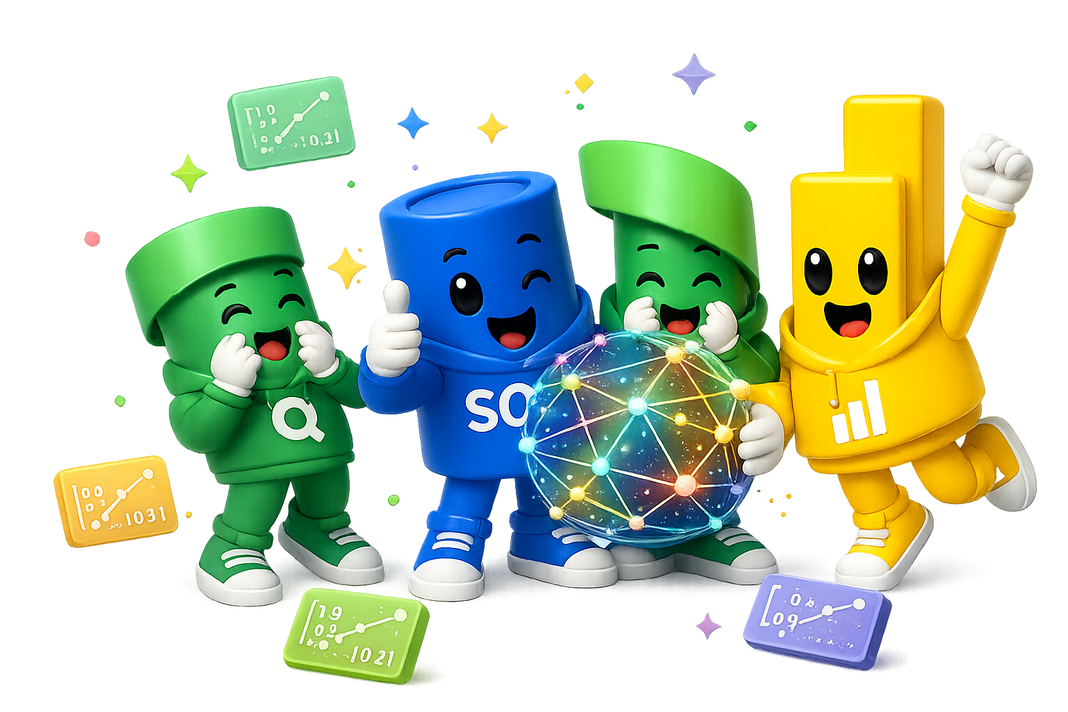
RAG :
Retrieval-Augmented Generation
Rodrigue YENGO
Abdelhak BENYAHIA
sp_invoke_external_rest_endpoint, conversion JSON, appels LLM et extraction des réponses.
·
Notes:
Un assistant qui répond en langage naturel, mais uniquement à partir du vrai catalogue AdventureWorks Commerce Cloud.

Slide 2
Pourquoi le RAG plutôt qu'un LLM seul
Le problème
Le réglage fin coûte cher
La solution RAG
Un LLM sans contexte invente des produits ou des prix quand il ne sait pas — l'hallucination.
Ré-entraîner un modèle à chaque changement de catalogue n'est ni rapide ni flexible.
Récupérer les données réelles au moment de la question, puis les injecter dans le prompt.

Slide 3
Préparer le contexte et appeler le modèle
1 · Incorporer
2 · Rechercher
3 · Composer
4 · Appeler
5 · Extraire
Convertir la question en vecteur.
VECTOR_DISTANCE sur le catalogue.
Contexte JSON (FOR JSON PATH) + question.
sp_invoke_external_rest_endpoint.
La réponse texte du LLM.
Notes:
sp_invoke_external_rest_endpoint appelle Azure OpenAI avec des identifiants délimités à la base, sans secret exposé.

Slide 4
Avec et sans ancrage sur les données réelles
LLM seul, sans contexte
usp_AskProductAssistant (RAG)
« Je recommande le modèle XR-500 à 1290 € » — produit inventé, prix inventé : une hallucination plausible mais fausse.
Cite un produit réellement présent dans SalesLT.Product, avec son vrai ListPrice — vérifiable en base à tout moment.
Notes:
C'est LE slide de conviction du module : hallucination vs réponse vérifiable.

Slide 5
Un assistant qui ne ment pas sur le catalogue
◆ Démo en direct
Créer le modèle externe AzureOpenAIChat.
Construire usp_AskProductAssistant : recherche vectorielle → contexte JSON → appel LLM.
Poser : « Quel vélo de route recommandez-vous sous 1500 € ? » et vérifier la réponse contre le catalogue réel.
Recherche vectorielle → contexte JSON → appel LLM.

Slide 6
Contrôle des connaissances
Quel est l'avantage principal du RAG par rapport au réglage fin (fine-tuning) d'un modèle ?
Il produit toujours des réponses plus rapides
Il ne nécessite aucune ressource Azure OpenAI
Il ancre les réponses sur des données réelles et à jour, sans ré-entraîner le modèle
Il élimine tout risque d'erreur du modèle

Slide 7
Ce qu'il faut retenir
RAG ancre le LLM sur des données réelles récupérées à l'instant T.
FOR JSON PATH structure le contexte envoyé au modèle.
sp_invoke_external_rest_endpoint appelle le LLM sans exposer de secret.
Toujours ancrer le prompt système pour éviter l'hallucination.

Slide 8
DERNIER MODULE
Cas d'usage intégré & révision
Démonstration de bout en bout, révision par zone d'étude et préparation à l'examen.

